Slide 1
«Функциональная грамотность» «Календарь –помощник наш!»
ГБОУ города Москвы Школа № 2083
ДОП «Остафьево»
Подготовила:
воспитатель Шутихина Любовь Юрьевна
shutelf@mail.ru
Москва, 2023 г.

Slide 2
Базовые навыки функциональной грамотности: читательская грамотность математическая грамотность естественнонаучная грамотность а также финансовая грамотность, глобальные компетенции и креативное мышление.
ПОНЯТИЕ О ФУНКЦИОНАЛЬНОЙ ГРАМОТНОСТИ
Функционально грамотный человек — это человек, который способен использовать все постоянно приобретаемые в течение жизни знания, умения и навыки для решения максимально широкого диапазона жизненных задач в различных сферах человеческой деятельности, общения и социальных отношений.
(А. А. Леонтьев)
- это способность к чтению и пониманию учебных текстов, умение извлекать информацию из текста, интерпретировать, использовать ее при решении учебных, учебно-практических задач и в повседневной жизни;
- это способность человека определять и понимать роль математики в мире, в котором он живет, высказывать хорошо обоснованные математические суждения и использовать математику так, чтобы удовлетворять в настоящем и будущем потребности, присущие созидательному, заинтересованному и мыслящему гражданину;
- это способность человека осваивать и использовать естественнонаучные знания для распознания и постановки вопросов, для освоения новых знаний, для объяснения естественнонаучных явлений и формулирования основанных на научных доказательствах выводов в связи с естественнонаучной проблематикой;

Slide 3
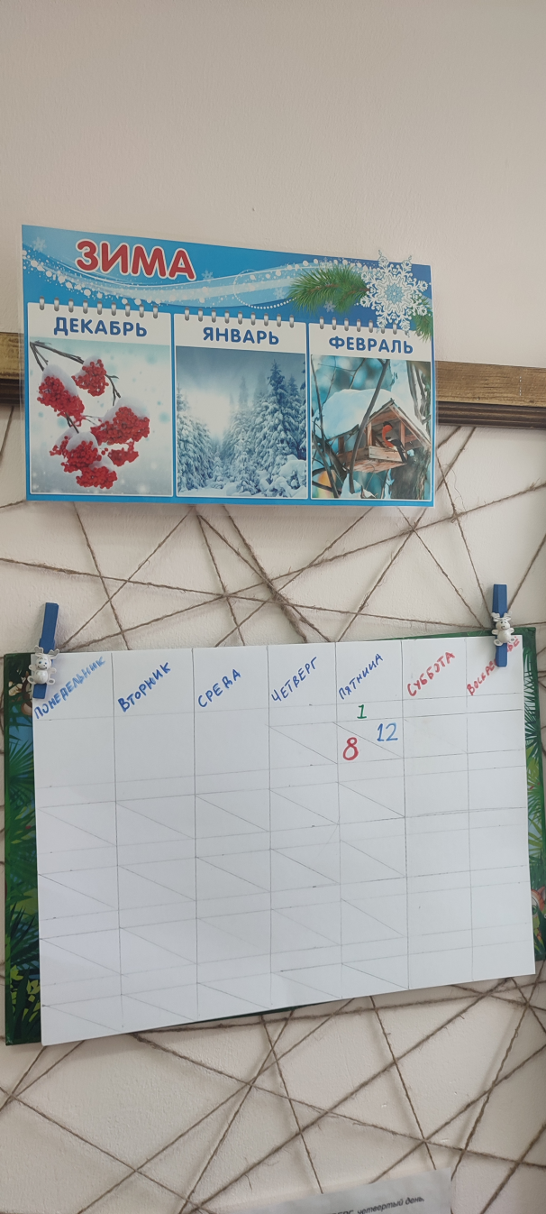
АКТУАЛЬНОСТЬ
Изучение календаря способствует осознанному отношению к организации собственной деятельности, поскольку распорядок ребенка (расписание непосредственно образовательной деятельности в детском саду, режим дня в будни и выходные) в значительной степени зависит от дней недели. По календарю дети имеют возможность отслеживать наступление долгожданных праздников и прогнозировать длительность ожидания значимого для них события. Модель календаря помогает детям наглядно представить длительные промежутки времени: день, неделю, месяц, сезон, год.

Slide 4
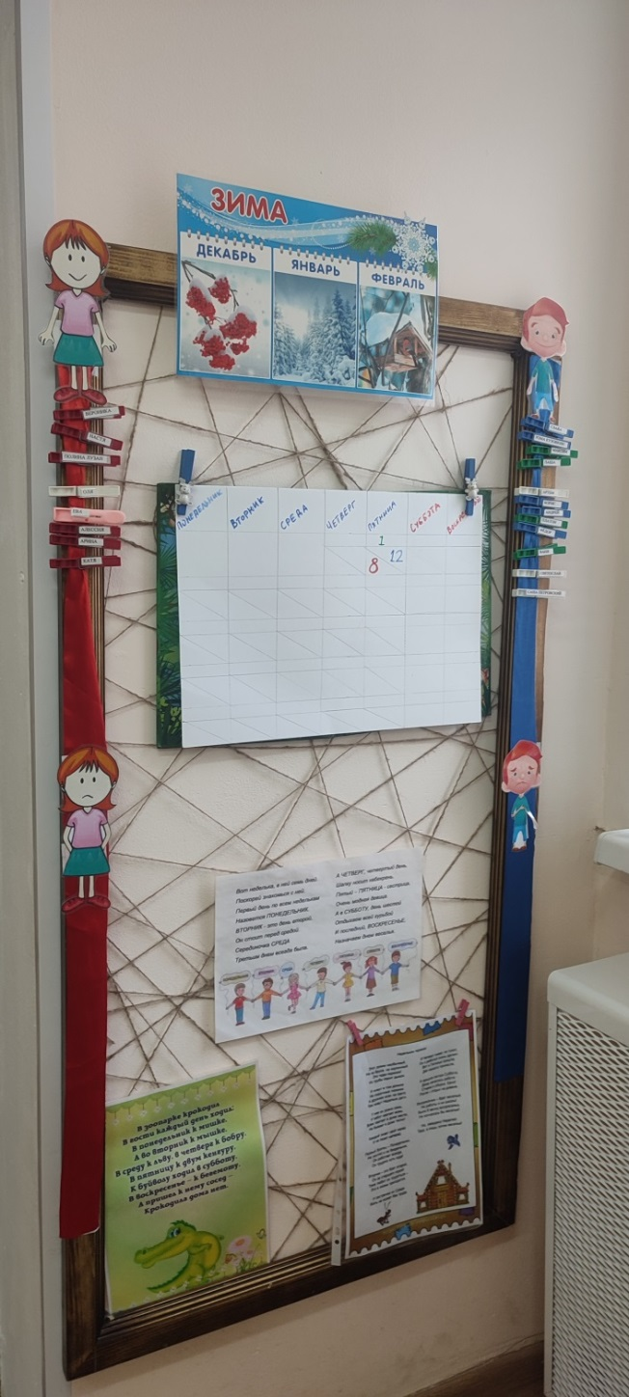
ОПИСАНИЕ ПЕДАГОГИЧЕСКОЙ НАХОДКИ
Календарь – помощник наш!
По нашему календарю дети:
повторяют ни только название месяцев и дней недели;
тренируются в написании цифр;
в чтении своих имен и имен друзей;
тренируются в определении своих эмоций;
отмечают «Кто я?» (мальчик или девочка);
развивают мелкую моторику, прикрепляя и снимая прищепки;
тренируются в счете и сложении чисел;
тренируют память, повторяя выученные ранее стихотворения про дни недели;
тренируют волю, память и дисциплину, каждый день производя действия с календарем.

Slide 5
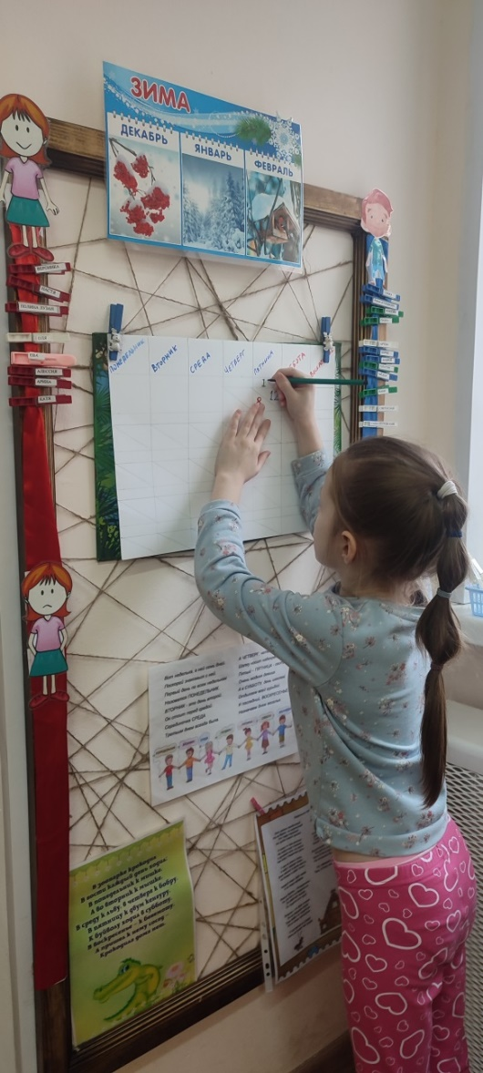
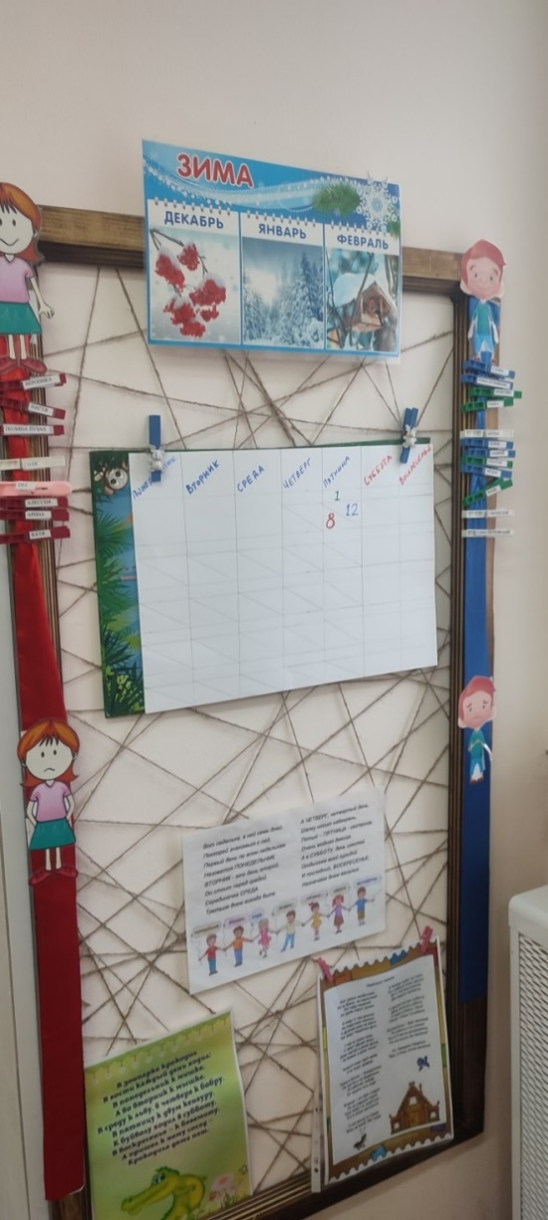
ПРАКТИЧЕСКОЕ ПРИМЕНЕНИЕ ПЕДАГОГИЧЕСКОЙ НАХОДКИ
Ежедневная работа с календарем.
Приходя утром в сад, дети находят прищепку со своим именем и прикрепляют ее в то место, которое считают нужным ( к картинке грустного или веселого мальчика или девочки). В группе назначаются дежурные и именно они ведут подсчет пришедшим в группу мальчикам и девочкам. Ребята записывают в нужные графы цифры (количество девочек и мальчиков) и те , кто уже умеет, выводят методом сложения общее количество детей, пришедших в сад. В другой графе записывают текущее число! В понедельник ребята вспоминают все вместе предыдущие дни недели и числа (субботы и воскресенья) и записывают цифры в нужные графы.

Slide 6
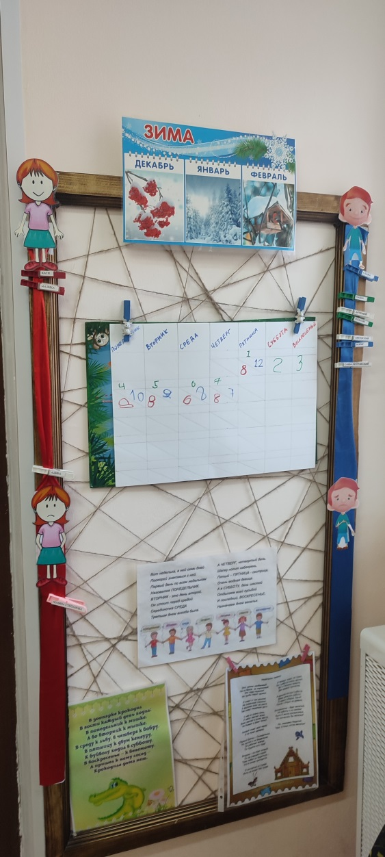
ПОДТВЕРЖДЕНИЕ ЭФФЕКТИВНОСТИ ОПЫТА
Наш Календарь способствует формированию гендерной принадлежности.
Гендерное воспитание дошкольников заключается в совместной работе педагогов и родителей и ставит перед собой цель — овладение детьми культурными элементами в сфере межполового взаимодействия и понимания ими мужской и женской роли в современном обществе, что позволит в дальнейшем выработать адекватную модель социокультурного поведения личности. Ребята размещают прищепки на Календаре в соответствии со своей половой принадлежностью.

Slide 7
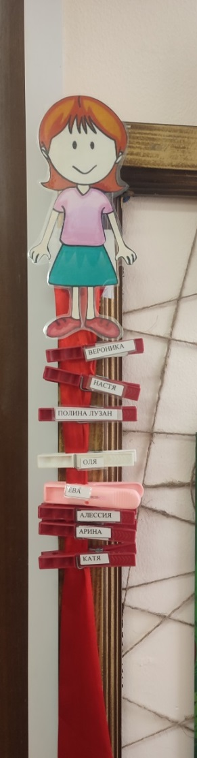
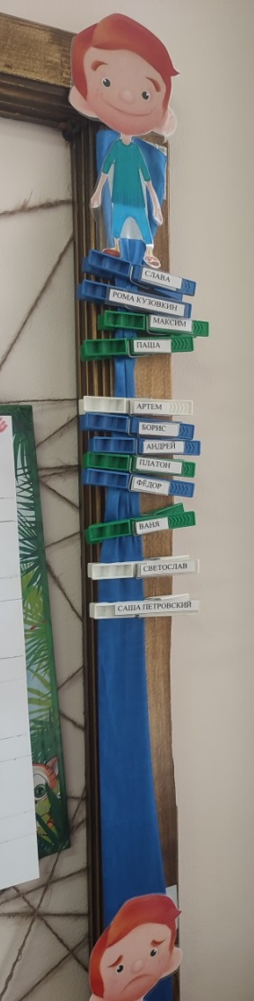
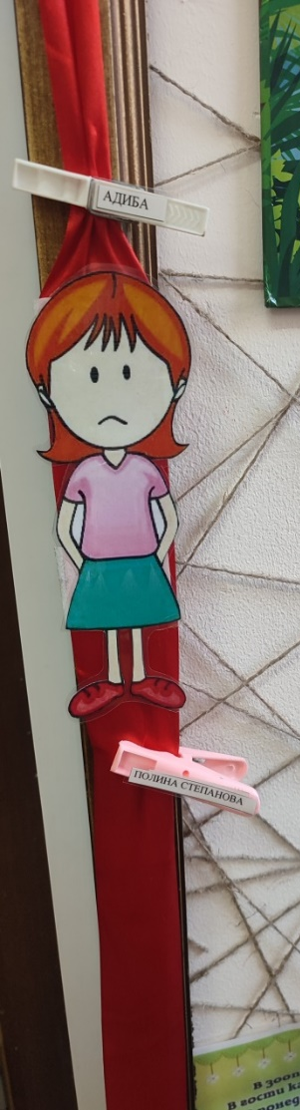
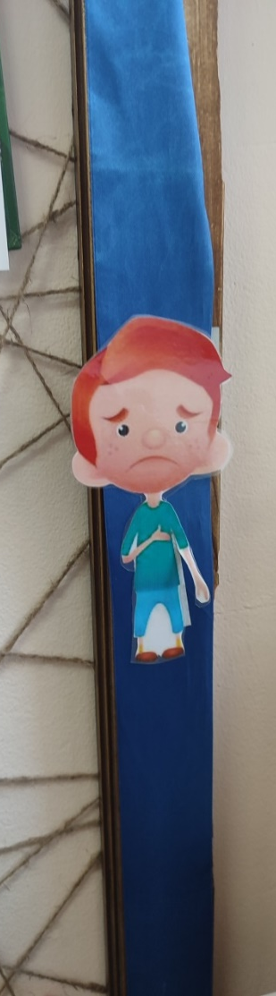
ПОДТВЕРЖДЕНИЕ ЭФФЕКТИВНОСТИ ОПЫТА
Наш Календарь помогает развитию эмоционального интеллекта.
Эмоции помогают ребенку приспособиться к той или иной ситуации, участвуют в формировании социальных взаимодействий и привязанностей. Они влияют на будущее поведение человека, способствуют социальному и нравственному развитию. Очень важно понимание ребенком своих эмоций.
Только на основе эмоционального опыта у детей развивается социальная восприимчивость, то есть способность понимать и учитывать не только свои чувства и желания, но и чувства других.
Ребята, приходя в сад и определяют грустят они или им весело. В течении дня они могут почувствовать перемену в своем настроении и перевесить прищепку.

Slide 8
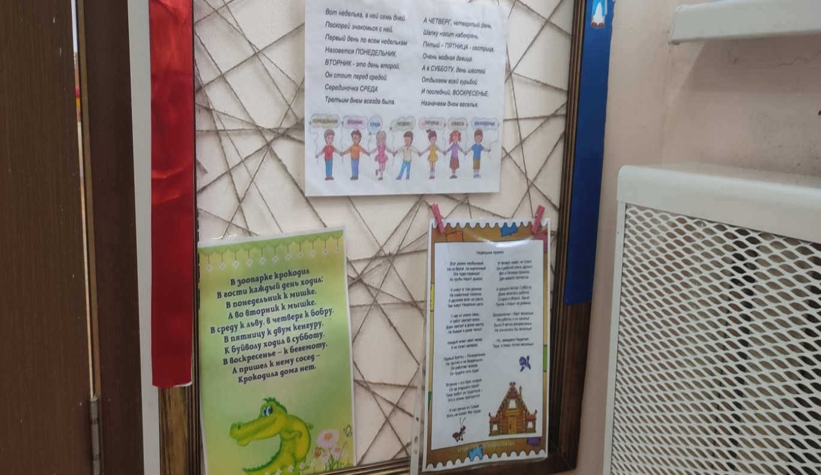
ПОДТВЕРЖДЕНИЕ ЭФФЕКТИВНОСТИ ОПЫТА
Наш Календарь помогает развивать навыки чтения у детей
Чтение – это сложный процесс, в котором участвуют зрение, слух, речь и психика человека. В 5-6 лет дети наиболее активны, любознательны и восприимчивы к влиянию окружающего мира. Поэтому умение читать – ценнейший инструмент для развития мышления и формирования личности. Чтение активизирует внимание, тренирует память, воображение и артикуляцию, помогает справиться с гиперактивностью. Дети, которые начали читать ещё до школы, способны осваивать больше информации, чем их сверстники, обучившиеся чтению позже. Дети, умеющие читать, помогают остальным ребятам в изучении новых стихотворений . .

Slide 9
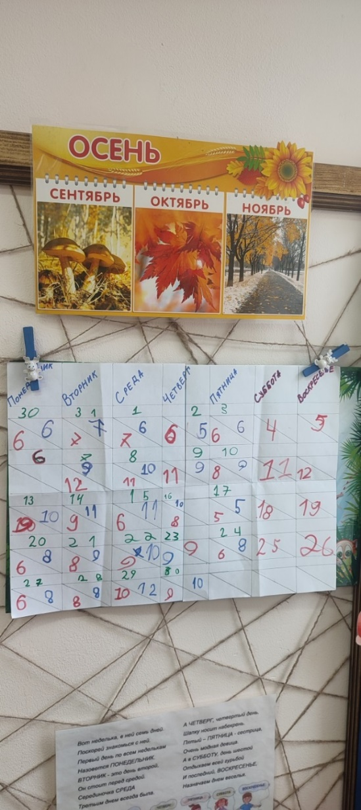
ПОДТВЕРЖДЕНИЕ ЭФФЕКТИВНОСТИ ОПЫТА
Наш Календарь помогает развивать математические навыки
Математические представления, которые формируются в дошкольном возрасте, становятся фундаментом для дальнейшего математического образования и влияют на его успешность. У старшего дошкольника должны быть сформированы представления о числе и количестве. Эти представления не ограничиваются умением считать до
20 (или 100) и обратно и знанием цифр. Сознательное усвоение математических категорий требует времени.
Ребята повторяют изученный материал ежедневно в самых разных ситуациях, тем самым способствуя его наилучшему запоминанию

Slide 10
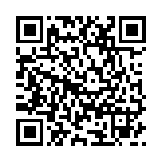
Возьми с собой!

